Slide 1
De Eerste Wereldoorlog
Literatuur in Nederland en Vlaanderen

Slide 2
Europese context
The Great War
La grande guerre
Weltkrieg
De Grote Oorlog
Nederland neutraal

Slide 3
Wereldliteratuur
GB : War Poets: Wilfred Owen; Siegfried Sassoon (Counter-attack) ( shellshock); Robert Graves ( Goodbye to all that)
Canada : John Mc Crae ( In Flanders fields)
Frankrijk : Louis Ferdinand Celine ( Voyage au bout de la nuit.); Jean Cocteau; André Maurois
Duitsland: Erich Maria Remarque Im Westen nicht Neues ; Ernst Jünger Stahlgewittern
Notes:
Ernst Jünger: Stahlgewittern. Pro-Duits.

Slide 4
Siegfried Sassoon & Wilfried Owen maakten kennis met elkaar in Edinburg waar zij behandeld werden voor cellshock.

Slide 5
In Flanders Fields
In Flanders Fields the poppies blow
Between the crosses, row on row,
That mark our place; and in the sky
The larks, still bravely singing, fly
Scarce heard amid the guns below
We are the Dead. Short days ago
We lived, felt dawn, saw sunset glow,
Loved, and were loved, and now we lie
In Flanders Fields
Take up our quarrel with the foe:
To you from failing hands we throw
The torch; be yours to hold it high.
If ye break faith with us who die
We shall not sleep, though poppies grow
In Flanders Fields
John McCrae

Slide 6
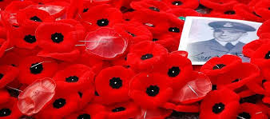
Symbool & dubbele betekenis

Slide 7
Hertaling door Tom Lanoye
Uit: Niemands land
In Vlaamse velden klappen rozen open
Tussen witte kruisjes, rij op rij,
Die onze plaats hier merken, wijl in 't zwerk
De leeuweriken fluitend werken, onverhoord
Verstomd door het gebulder op de grond
Wij zijn de doden. Zo-even leefden wij.
Wij dronken dauw. De zon zagen wij zakken.
Wij kusten en werden gekust. Nu rusten wij
In Vlaamse velden voor de Vlaamse kust.
Toe: trekt gij ons krakeel aan met de vijand.
Aan u passeren wij, met zwakke hand, de fakkel.
Houd hem hoog. Weest gíj de helden. Laat de Doden
Die wij zijn niet stikken of wij vinden slaap noch
Vrede - ook al klappen zoveel rozen open
In zovele Vlaamse velden.

Slide 8
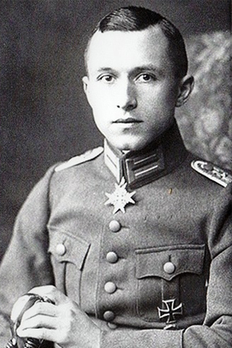
L-F Céline E.M. Remarque

Slide 9
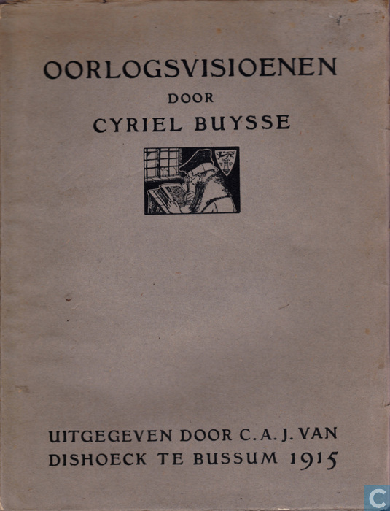
Vlaamse literatuur in de oorlog
Cyriel Buysse – Oorlogsvisoenen ( 1915)
Ernest Claes – Namen 1914 ( 1918)
Poëzie van Paul van Ostayen
Verder dagboeken

Slide 10
Nederlandse literatuur in de oorlog
Dagboeken ( F. van Eeden)
Poëzie:
H. Gorter, H. Roland Holst, vanuit socialistisch perspectief
A. Verwey vanuit pacifisme
T. van Doesburg

Slide 11
T. van Doesburg
Oorlog
De hemel viel op aarde in stukken
En nergens is een bloem
die ongeschonden leeft.
De aarde stinkt van 't bloed,
dat uit den hemel spat.
De wond is groot
en niet te helen.
De hemel die gaat dood
Het verstand staat stil.
De mensch is weg.
Hij bracht zichzelve om.
De beesten brullen in de straten.
Ze ruiken bloed.
Ze lekken zich de muilen
Ze woelen met hun zwarte snoet
de roode aarde om
en scheppen zich 'n hemel
van kruitdamp en van bloed.

Slide 12
Cabaretteksten hekelen de Nederlandse handelsgeest
Vredespaniek
Bij een niet heel klein gedeelte
Van het vaderlandsch publiek
Heeft de stemming dezer dagen
Erg veel weg van een paniek.
Angstig spitsen zij de ooren,
Bij elk politiek geluid
Af zich vragend vol bezorgdheid:
Breek de vrede wellicht uit?
Jan kocht juist een mooi partijtje
Zeep of veters of katoen,
Dat hij met een oorlogswinstje
Graag weer van de hand wil doen.
Piet verhandelt schrijfmachines
Tegen hun gewicht aan goud,
En is doodsbang, dat hij daarvan
Onverkocht iets overhoudt.
Al wat speculeert en hamstert,
Kettinghandelaars incluis,
Vinden elke vredespoging
Eigenlijk totaal niet pluis.
Kreeg die fraaie rooversbende
Hier eens onbeperkt gezag,
Stellig woedde dan op aarde
Oorlog tot den jongsten dag.
Gedicht in 1918 gepubliceerd in de Haagsche Post.
.

Slide 13
Vlaamse romans (na 2000)
Erwin Mortier- Godenslaap
Stefan Hertmans – Oorlog en terpentijn
Stefan Brijs – Post voor mevrouw Bromley
Jan Vantortelboom- Meester Mitraillette
Marita de Stercke – De hondeneters ( Y A)

Slide 14
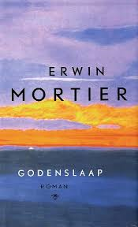
Godenslaap
Hélène is aangewezen op een hulp, die haar moet baden en kleden. Als ze eenmaal in haar stoel bij het raam zit, werkt haar geheugen op volle toeren en schrijft ze boeken vol met haar herinneringen. Mortier neemt nogal de tijd voor de introductie van deze oude schrijfster die over haar jeugd vertelt in een welgesteld burgerlijk gezin. Pas na honderd bladzijden weet je ongeveer waar het verhaal naartoe gaat: de uitbraak van de Eerste Wereldoorlog en de vlucht van de jonge vrouw Hélène met haar strenge moeder naar een oom over de grens. Haar vader blijft achter en haar broer trekt naar het front.
Wie actie en avonturen verwacht, kan deze roman beter ongelezen laten, want Mortier moet het hebben van uitvoerige en beeldrijke zinnen. Door de nuanceringen komen de personages tot leven. Zoals de stoere, maar ook tedere Engelse fotograaf op wie Hélène verliefd wordt en die haar het front laat zien, dat vooral bestaat uit enorme rijen mannen die het slagveld tegemoet lopen. Zoals de moeder die onder haar nukken en sociale onhandigheid toch ook doorzettingsvermogen laat zien als er na een bombardement opeens kind uit de buurt gedood wordt en in huis wordt afgelegd.

Slide 15

Post voor mevrouw Bromley
Augustus 1914. In Londen melden duizenden jongemannen zich aan om te gaan vechten tegen de Duitsers. Martin Bromley, zeventien en te jong voor het leger, probeert de twee jaar oudere John Patterson te overreden samen in dienst te gaan, maar die wil zijn droom om te gaan studeren niet opgeven. Uiteindelijk slaagt Martin er met een list in naar het front te vertrekken en blijft John achter in een stad waar de druk op dienstweigeraars toeneemt. Post voor mevrouw Bromley is een aangrijpende roman over ouders en kinderen in tijden van oorlog. Een verhaal over moed en lafheid, hoop en vriendschap, gemis en verlangen. Dit boek gaat ook over de kracht van het woord, in boeken en brieven.

Slide 16

Oorlog en terpentijn
Vlak voor zijn dood in de jaren tachtig van de vorige eeuw gaf de grootvader van Stefan Hertmans zijn kleinzoon een paar volgeschreven oude cahiers. Door de verhalen uit zijn jeugd vermoedde Hertmans dat de inhoud wel eens onthutsend kon zijn. Jarenlang durfde hij de schriften niet te openen. Tot hij het wél deed, en onvermoede geheimen vond. Het leven van zijn grootvader bleek getekend door armoedige kinderjaren in het Gent van voor 1900, door gruwelijke ervaringen als frontsoldaat in de Eerste Wereldoorlog en door een jonggestorven grote liefde.
Hij sublimeerde zijn verdriet in de stilte van de schilderkunst. In een poging dat leven te doorgronden schreef Hertmans zijn herinneringen aan zijn grootvader op. Hij citeert uit diens dagboeken en kijkt naar diens schilderijen,om uiteindelijk de ware toedracht te ontsluieren. Hertmans vertelt dit verhaal met een verbeeldingskracht waarover alleen grote schrijvers beschikken, en in een vorm die een onuitwisbare indruk op de lezer achterlaat.
Oorlog en Terpentijn vormt een aangrijpende zoektocht naar een leven dat samenviel met de tragiek van een eeuw – en een postume, bijna mythische poging dat leven alsnog een stem te geven.
<iframe width="640" height="360" src="https://www.youtube.com/embed/7AVTsZKF-zw?feature=player_embedded" frameborder="0" allowfullscreen></iframe>

Slide 17
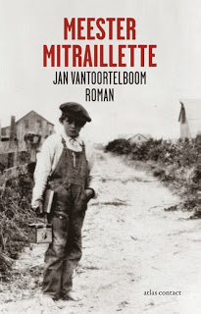
Meester mitraillette
Hoofdpersoon is de jonge meester David Verbocht (Vantoortelboom werkt zelf in het onderwijs), die een groep van acht jongens les gaat geven op een katholieke school in het gehucht Elverdinge.
Hij komt op een weinig florissante manier om het leven tijdens de eerste wereldoorlog; een gegeven waarmee het boek zowel begint als eindigt. Hij krijgt de doodstraf als deserteur. Bij stukjes en beetjes komt de lezer er achter hoe het zover heeft kunnen komen.

Slide 18
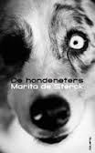
De hondeneters
Mechelen, 1917. Alle gezonde jongens en mannen vechten aan het front of zijn in Duitsland tewerkgesteld. Victors broer Nest is al in 1914 onder de wapenen geroepen. Victor zelf is de dans ontsprongen omdat hij dagelijks epileptische aanvallen heeft. Zijn ouders zijn overbezorgd en leggen hem dwingende leefregels op. Enig lichtpunt in Victors leven is zijn Mechelse herder Django.
Als die op een dag is verdwenen, besluit Victor - in het volle besef daarmee zijn leven te riskeren - hem te gaan zoeken. Al gauw komt Victor op het spoor van Prosper, de hondenslachter van het dertig kilometer verderop gelegen Boom. Er volgt een lange en barre tocht door de winterse kou. Victor ontmoet onderweg een aantal opzienbarende mensen, zoals brutale Anna, de vrouw met de baard en de prostituees van café De Tien Billekens.

